Slide 1
CHÚA NHẬT XV THƯỜNG NIÊN NĂM A CA ĐOÀN THÁNH GIA NL: LỜI CHÚA 4 – THẾ THÔNG ĐC: THÁNH VỊNH 64 – KIM LONG DL: HIỆP DÂNG – ANH TUẤN HL: LẮNG NGHE LỜI CHÚA – NGUYỄN DUY KL: LỜI CHA – SƠN LINH CA

Slide 3
TẬP HÁT CỘNG ĐOÀN

Slide 4
Đk: Lời Chúa rơi vào đất tốt sẽ khai hoa kết trái nhiều.

Slide 5
Hạt giống là Lời Thiên Chúa, Người gieo giống là Đức Ki-tô, những ai tuân giữ Lời Người sẽ tồn tại muôn đời.
Alleluia - Alleluia:
Alleluia …

Slide 7
Lạy Chúa Thánh Thần là Ánh sáng Chân lý vẹn toàn, Chúa ban những ân huệ thích hợp cho từng thời đại, và dùng nhiều cách thế kỳ diệu để hướng dẫn Hội Thánh,

Slide 8
này chúng con đang chung lời cầu nguyện cho các Giám mục, và những người tham dự Thượng Hội đồng Giám mục thế giới.

Slide 9
Xin Chúa làm nên cuộc Hiện Xuống mới trong đời sống Hội Thánh, xin tuôn tràn trên các Mục tử ơn khôn ngoan và thông hiểu, gìn giữ các ngài luôn hiệp thông với nhau trong Chúa,

Slide 10
để các ngài cùng nhau tìm hiểu những điều đẹp ý Chúa, và hướng dẫn đoàn Dân Chúa thực thi những điều Chúa truyền dạy.

Slide 11
Các giáo phận Việt Nam chúng con, luôn muốn cùng chung nhịp bước với Hội Thánh hoàn vũ, xin cho chúng con biết đồng cảm với nỗi thao thức của các Mục tử trên toàn thế giới, ngày càng ý thức hơn về tình hiệp thông,

Slide 12
thái độ tham gia và lòng nhiệt thành trong sứ vụ của Hội Thánh, Nhờ lời chuyển cầu của Đức Trinh Nữ Maria, Nữ Vương các Tông đồ và là Mẹ của Hội Thánh,

Slide 13
Chúng con dâng lời khẩn cầu lên Chúa, là đấng hoạt động mọi nơi mọi thời, trong sự hiệp thông với Chúa Cha và Chúa Con, luôn mãi mãi đến muôn đời. Amen.

Slide 15
Ca Nhập Lễ Lời Chúa 4 St: Thế Thông

Slide 16
Tk1. Lời Chúa đã đến trong tim người. Lời Chúa đã trổ sinh tốt tươi. Ai ơi mở lòng ra đón nhận. Lời Người sẽ soi sáng trí lòng.
>>

Slide 17
ĐK: Chúa cúi xuống đến bên con nguời cho ta nghe nhịp vỗ yêu thương, cho ta nghe tình yêu thôi thúc đây chân lý vẫy gọi người ơi.

Slide 18
Tk2. Lời Chúa ấm áp bao ân tình. Lời Chúa tràn đầy muôn phúc vinh cho ta được huởng ơn thái bình. Lời Người ngàn năm mãi vững bền.
>>

Slide 19
ĐK: Chúa cúi xuống đến bên con nguời cho ta nghe nhịp vỗ yêu thương, cho ta nghe tình yêu thôi thúc đây chân lý vẫy gọi người ơi

Slide 20
Tk3. Lời Chúa sức sống bao tâm hồn. Lời Chúa là nguồn ơn tái sinh. cho ta tìm được ơn cứu độ. Lời Người ngàn năm với đất trời.
>>

Slide 21
ĐK: Chúa cúi xuống đến bên con nguời cho ta nghe nhịp vỗ yêu thương, cho ta nghe tình yêu thôi thúc đây chân lý vẫy gọi người ơi.

Slide 23
KINH VINH DANH

Slide 24
Chủ tế: Vinh danh Thiên Chúa trên các tầng trời. A+B: Và bình an dưới thế cho người thiện tâm.

Slide 25
A: Chúng con ca ngợi Chúa.
B: Chúng con chúc tụng Chúa. A: Chúng con thờ lạy Chúa.
B: Chúng con tôn vinh Chúa.

Slide 26
A: Chúng con cảm tạ Chúa vì vinh quang cao cả Chúa.
B: Lạy Chúa là Thiên Chúa, là Vua trên trời, là Chúa Cha toàn năng.

Slide 27
A: Lạy con một Thiên Chúa, Chúa Giêsu Kitô.
B: Lạy Chúa là Thiên Chúa, là Chiên Thiên Chúa là Con Đức Chúa Cha.

Slide 28
A: Chúa xóa tội trần gian, xin thương xót chúng con.
B: Chúa xóa tội trần gian, xin nhậm lời chúng con cầu khẩn.

Slide 29
A: Chúa ngự bên hữu Đức Chúa Cha, xin thương xót chúng con.
B: Vì lạy Chúa Giêsu Kitô, chỉ có Chúa là Đấng Thánh.

Slide 30
Chỉ có Chúa là Chúa, chỉ có Chúa là đấng tối cao.
A+B: Cùng Đức Chúa Thánh Thần trong vinh quang Đức Chúa Cha.
Amen.

Slide 32
Bài đọc 1
Bài trích sách ngôn sứ Dacaria
Thánh Vịnh 144
Lạy Chúa con thờ, là vua của con,
con chúc tụng Danh Chúa đến muôn đời.

Slide 33
Chúa Nhật XV Thường Niên-Năm A Đáp Ca Thánh Vịnh 64 St: Lm. Kim Long 4 câu

Slide 34
Đk: Lời Chúa rơi vào đất tốt sẽ khai hoa kết trái nhiều.

Slide 35
Tk1: Chúa thăm đất cho mưa gội nhuần, cho ngập tràn phú túc giàu sang. Cho sông ngòi trào nước mênh mông, dọn sẵn sàng đợi lúa trổ bông.

Slide 36
Đk: Lời Chúa rơi vào đất tốt sẽ khai hoa kết trái nhiều.

Slide 37
Tk2: Đất đai Chúa lo thu dọn sạch, cho đường cày ứ nước bậm sâu. San cho bằng từng chút mô cao, hạt nảy mầm nhờ Chúa đổ mưa.

Slide 38
Đk: Lời Chúa rơi vào đất tốt sẽ khai hoa kết trái nhiều.

Slide 39
Tk3: Phúc ân Chúa quanh năm dư đầy, hoa màu ngợp lối bước Ngài đi. Nơi hoang địa tràn nước trong xanh, và núi đồi phục sức đẹp xinh.

Slide 40
Đk: Lời Chúa rơi vào đất tốt sẽ khai hoa kết trái nhiều.

Slide 41
Tk4: Lúa tươi tốt rung rinh dạt dào, chiên cừu phủ trắng xóa đồng xanh. Muôn muôn loài hợp tiếng hoan ca, lời hát hò cùng lúc trổi cao.

Slide 42
Đk: Lời Chúa rơi vào đất tốt sẽ khai hoa kết trái nhiều.

Slide 43
Bài đọc 2
Bài trích thư của thánh Phaôlô tông đồ
Gửi tín hữu Rôma.
Nếu nhờ Thần Khí, anh em diệt trừ những hành vi của con người ích kỷ nơi anh em,
thì anh em sẽ được sống.

Slide 44
Hạt giống là Lời Thiên Chúa, Người gieo giống là Đức Ki-tô, những ai tuân giữ Lời Người sẽ tồn tại muôn đời.
Alleluia - Alleluia:
Alleluia …

Slide 47
KINH TIN KÍNH

Slide 48
Tôi tin kính một Thiên Chúa là Cha toàn năng, Đấng tạo thành trời đất, muôn vật hữu hình và vô hình.

Slide 49
Tôi tin kính một Chúa Giêsu Kitô, Con Một Thiên Chúa, Sinh bởi Đức Chúa Cha từ trước muôn đời.

Slide 50
Người là Thiên Chúa bởi Thiên Chúa, Ánh Sáng bởi Ánh Sáng, Thiên Chúa thật bởi Thiên Chúa thật,

Slide 51
được sinh ra mà không phải được tạo thành, đồng bản thể với Đức Chúa Cha: nhờ Người mà muôn vật được tạo thành.

Slide 52
Vì loài người chúng ta và để cứu độ chúng ta, Người đã từ trời xuống thế.

Slide 53
Bởi phép Đức Chúa Thánh Thần, Người đã nhập thể trong lòng Trinh Nữ Maria, và đã làm người.

Slide 54
Người chịu đóng đinh vào thập giá vì chúng ta, thời quan Phongxiô Philatô; Người chịu khổ hình và mai táng, ngày thứ ba Người sống lại như lời Thánh Kinh.

Slide 55
Người lên trời, ngự bên hữu Đức Chúa Cha, và Người sẽ lại đến trong vinh quang để phán xét kẻ sống và kẻ chết, Nước Người sẽ không bao giờ cùng.

Slide 56
Tôi tin kính Đức Chúa Thánh Thần là Thiên Chúa và là Đấng ban sự sống, Người bởi Đức Chúa Cha và Đức Chúa Con mà ra,

Slide 57
Người được phụng thờ và tôn vinh cùng với Đức Chúa Cha và Đức Chúa Con: Người đã dùng các tiên tri mà phán dạy.

Slide 58
Tôi tin Hội Thánh duy nhất thánh thiện công giáo và tông truyền.

Slide 59
Tôi tuyên xưng có một Phép Rửa để tha tội. Tôi trông đợi kẻ chết sống lại và sự sống đời sau. Amen.

Slide 61
HIỆP DÂNG
St: Anh Tuấn

Slide 62
Tk1. Hiệp lòng xin tiến dâng lên, xin tiến dâng lên bàn thờ Chúa. Này đây ly rượu nồng ép từ muôn trái nho tươi. Và đây bánh tinh tuyền kết bởi ngàn hạt lúa vàng.

Slide 63
ĐK. Xin dâng lên, xin dâng lên trong niềm mến tin, trong hương kinh dâng niềm thờ kính. Nguyện xin ban ơn thiêng đổi mới lòng con nên trinh trong như bánh rượu này để xứng đáng tiến dâng lên Ngài.

Slide 64
Tk2. Nguyện cầu Thiên Chúa khoan nhân thương đoái trông lễ vật dâng tiến. Đời con bao thăng trầm giữa dòng năm tháng miên man. Nguyện dâng lên thiên tòa kiếp người từng ngày chóng tàn.

Slide 65
ĐK. Xin dâng lên, xin dâng lên trong niềm mến tin, trong hương kinh dâng niềm thờ kính. Nguyện xin ban ơn thiêng đổi mới lòng con nên trinh trong như bánh rượu này để xứng đáng tiến dâng lên Ngài.

Slide 68
Ca Nguyện Hiệp Lễ LẮNG NGHE LỜI CHÚA St: Lm. Nguyễn Duy

Slide 69
Tk1. Xin cho con biết lắng nghe Lời Ngài dạy con trong đêm tối. Xin cho con biết lắng nghe Lời Ngài dạy con lúc lẻ loi. Xin cho con cất tiếng lên trả lời và vâng theo ý Chúa. Xin cho con biết thân thưa: 'Lạy Ngài, Ngài muốn con làm chi ?'

Slide 70
ĐK: Lời Ngài là sức sống của con. Lời Ngài là ánh sáng đời con. Lời Ngài là chứa chan hy vọng, là đường để con hằng dõi bước. Lời Ngài đượm chất ngất niềm vui, trọn vẹn ngàn tiếng hát đầy vơi. Lời Ngài đổi mới cho cuộc đời. Lời Ngài hạnh phúc cho trần ai.

Slide 71
Tk2. Xin cho con biết lắng nghe Lời Ngài dạy con trong cuộc sống. Xin cho con biết lắng nghe Lời Ngài từng theo bước đời con. Xin cho con biết sẵn sàng chờ đợi và vâng nghe theo Chúa. Xin cho con biết sẵn sàng thực lành Lời Chúa đã truyền ban.

Slide 72
ĐK: Lời Ngài là sức sống của con. Lời Ngài là ánh sáng đời con. Lời Ngài là chứa chan hy vọng, là đường để con hằng dõi bước. Lời Ngài đượm chất ngất niềm vui, trọn vẹn ngàn tiếng hát đầy vơi. Lời Ngài đổi mới cho cuộc đời. Lời Ngài hạnh phúc cho trần ai.

Slide 73
Tk3. Xin cho con vững bước đi vào đời truyền rao cho Chân Lý. Xin cho con biết say mê cuộc đời làm nhân chứng tình yêu. Cho môi con thắm nét cười, Lời Ngài được đem cho thế giới. Cho đôi tay sáng ơn trời, trọn vẹn hành lý cho ngày mai.

Slide 74
ĐK: Lời Ngài là sức sống của con. Lời Ngài là ánh sáng đời con. Lời Ngài là chứa chan hy vọng, là đường để con hằng dõi bước. Lời Ngài đượm chất ngất niềm vui, trọn vẹn ngàn tiếng hát đầy vơi. Lời Ngài đổi mới cho cuộc đời. Lời Ngài hạnh phúc cho trần ai.

Slide 75
Tk4. Xin cho đến với Người bằng một tình yêu không giả dối. Xin cho con đến trong đời tìm lại nguồn hạnh phúc mà thôi. Cho con khi đã lắng nghe Lời Ngài dạy con ôi cao quý. Xin cho con trái tim si ngàn đời tình mến không nhạt phai.

Slide 76
ĐK: Lời Ngài là sức sống của con. Lời Ngài là ánh sáng đời con. Lời Ngài là chứa chan hy vọng, là đường để con hằng dõi bước. Lời Ngài đượm chất ngất niềm vui, trọn vẹn ngàn tiếng hát đầy vơi. Lời Ngài đổi mới cho cuộc đời. Lời Ngài hạnh phúc cho trần ai.

Slide 79
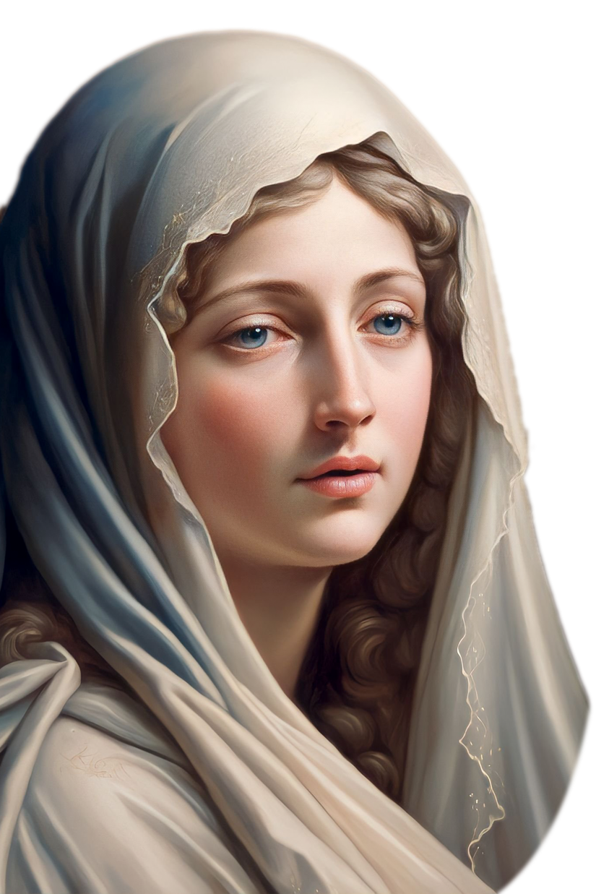
Ca Kết Lễ LỜI CHA St: Sơn Linh Ca

Slide 80
Tk1: Lời Cha đã vang lên trong cuộc đời. Lời Cha đã vang lên giữa trần thế. Lời cha đã vang lên qua muôn thế hệ. Lời Cha đã vang lên trong lòng con.

Slide 81
Tk2: Lời Cha ánh reo lên giữa đêm trường. Lời Cha tiếng chim ca trong cuộc sống. Lời Cha thắm tin yêu lương thực nuôi hồn. Lời Cha mãi ghi sâu trong lòng con.

Slide 82
ĐK: Đốt nóng lên, đốt nóng lên cho tim con biết yêu lời. Thắp sáng lên thắp sáng lên cho con biết sống trong Lời Cha.

Slide 83
Tk3: Lời Cha suối yêu thương chảy ngọt ngào. Lời Cha nắng tin yêu hoa mùa xuân. Lời Cha ánh sao mai của niềm hy vọng. Lời Cha đuốc thiêng soi trên đường xa.

Slide 84
ĐK: Đốt nóng lên, đốt nóng lên cho tim con biết yêu lời. Thắp sáng lên thắp sáng lên cho con biết sống trong Lời Cha.

